Slide 1


스마트팜 빅데이터 분석
전북농업기술원

Slide 2
CONTENTS
분석 개요
데이터 탐색
분석 결과
결과
Notes:
소목록 추가

Slide 3
01
분석 개요
스마트팜 설명
분석 목적 및 배경

Slide 4









01. 분석 개요
스마트팜 설명
Smart Farm
Notes:
‘스마트팜’은 농사기술에 사물인터넷(IoT)와 빅데이터등을 활용해 시공간의 제약 없이 최적의 생육환경을 자동 제어하는 ‘지능화된 농장을 말한다.
일손절감과 생산량 증가라는 장점이 있다.

Slide 5
01. 분석 개요
분석 배경 및 목적
분석 배경
대부분의 스마트팜(Smart Farm) 분야는 IoT 기술을 사용하여 농작물 재배에 필요한 온도, 습도, 토양의 영양상태 등을 각종 센서로부터 측정하여 분석 후 각종 제어 장치를 구동하여 농작물이 잘 자라날 수 있는 환경을 개선, 관리하는 데에 중점을 두어 연구가 이루어 지고 있다.
분석 목적
스마트팜 분석을 통한 생육 예측 및 환경 데이터 분석

Slide 6
02
데이터 탐색
분석 데이터
분석 전체 프로세스
데이터 모니터링
Notes:
순서 조정하기

Slide 7



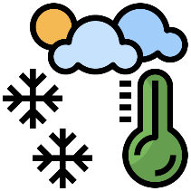

02. 분석 과정
분석 데이터
방울토마토
완숙토마토
생육데이터
초장, 생장길이,엽장, 엽폭, 수확과 등
환경데이터
내부온도, 내부습도, 일사량 등
양액데이터
배양액, 급수량, EC, PH등

Slide 8
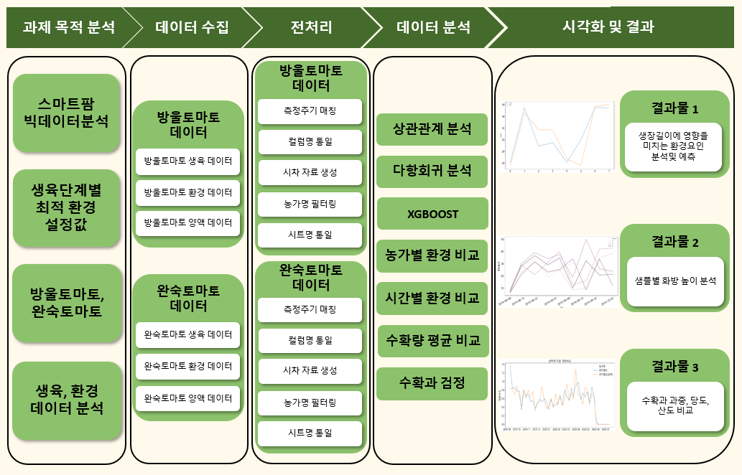
02. 분석 과정
분석 전체 프로세스

Slide 9
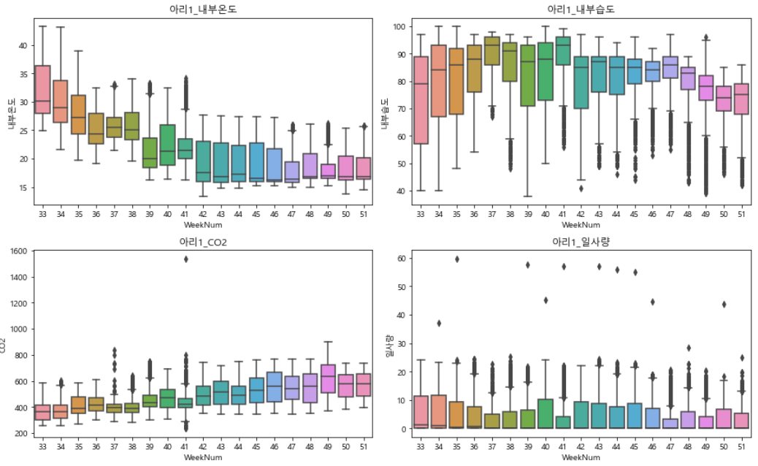
02. 분석 과정
데이터 모니터링

Slide 10
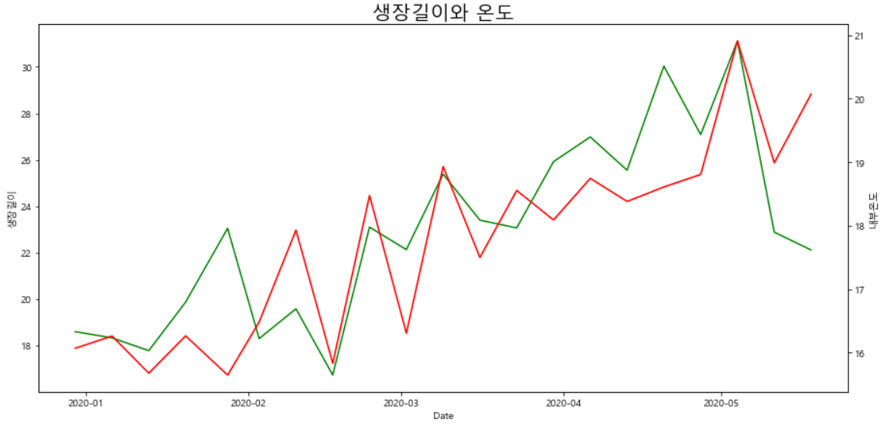
02. 분석 과정
데이터 모니터링

Slide 11
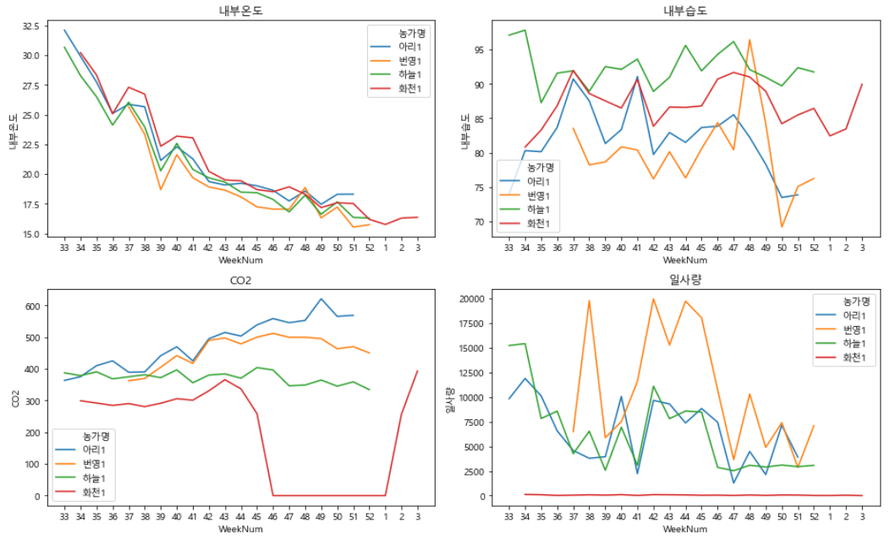
02. 분석 과정
데이터 모니터링

Slide 12
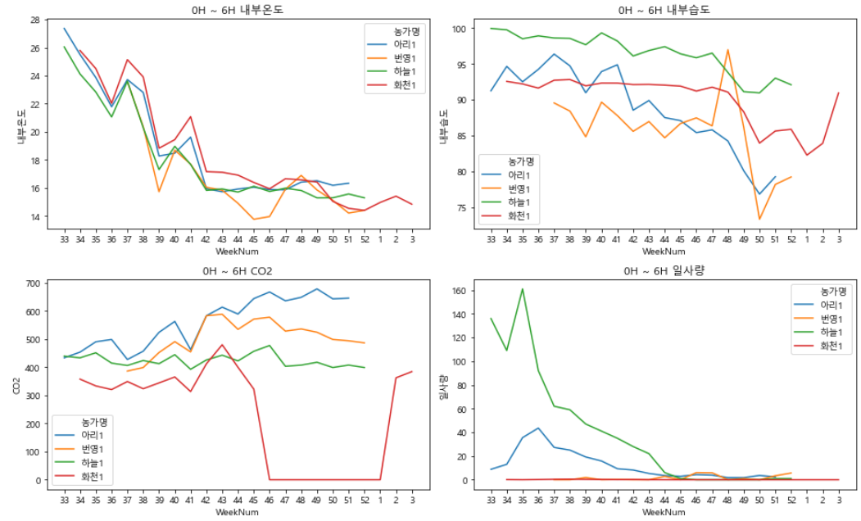
02. 분석 과정
데이터 모니터링
시간 구간별 환경 비교 (0시~06시)

Slide 13
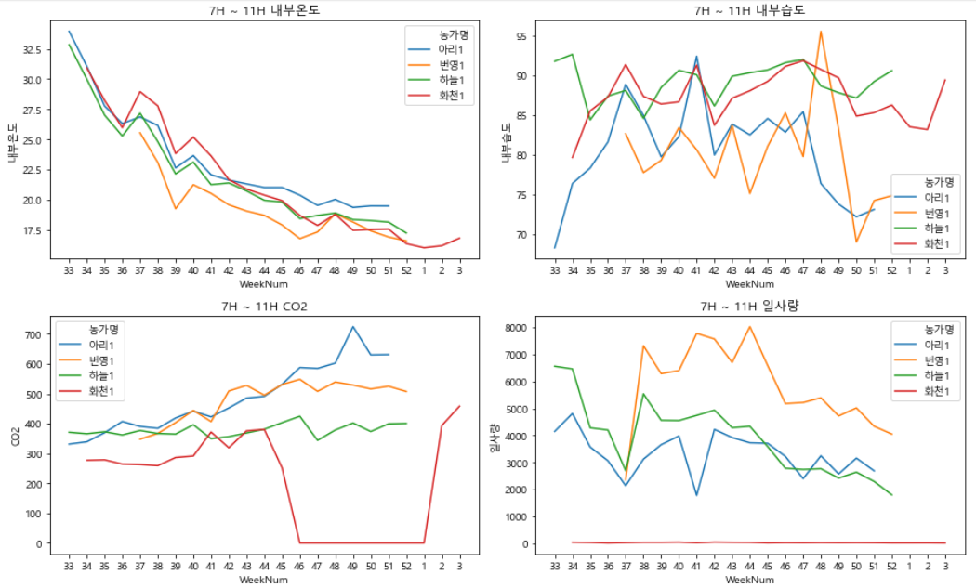
02. 분석 과정
데이터 모니터링
시간 구간별 환경 비교 (07시~11시)

Slide 14
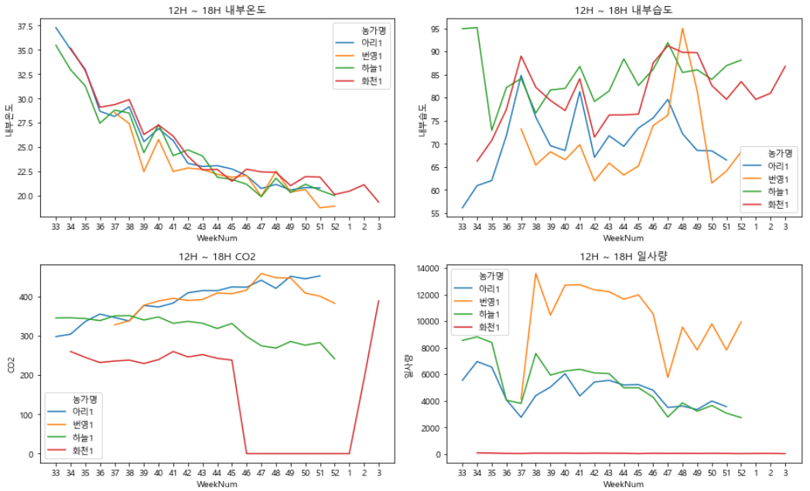
02. 분석 과정
데이터 모니터링
시간 구간별 환경 비교 (12시~18시)

Slide 15
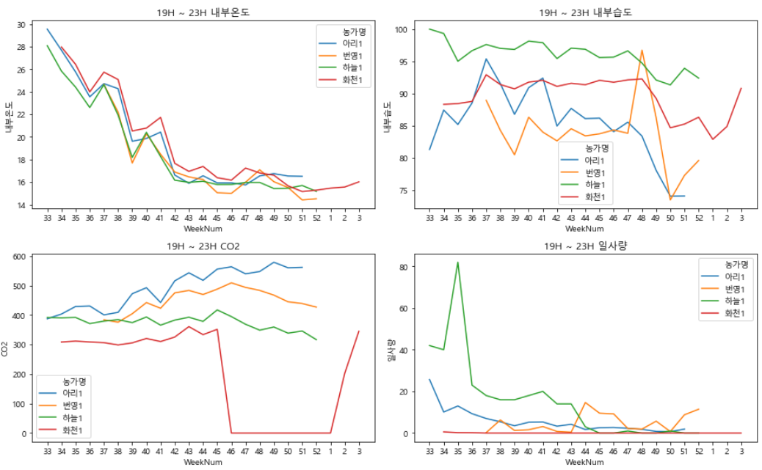
02. 분석 과정
데이터 모니터링
시간 구간별 환경 비교 (19시~23시)

Slide 16
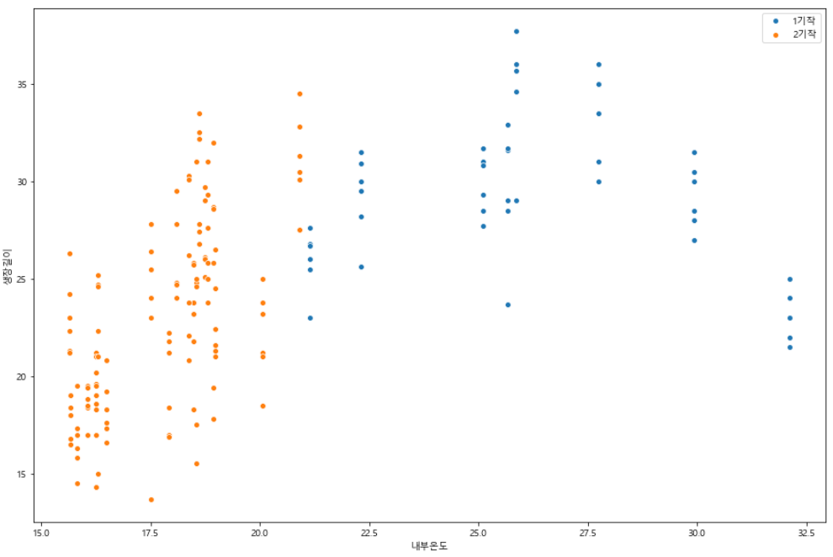
02. 분석 과정
데이터 모니터링
1기작과 2기작 온도에 따른 생장길이

Slide 17
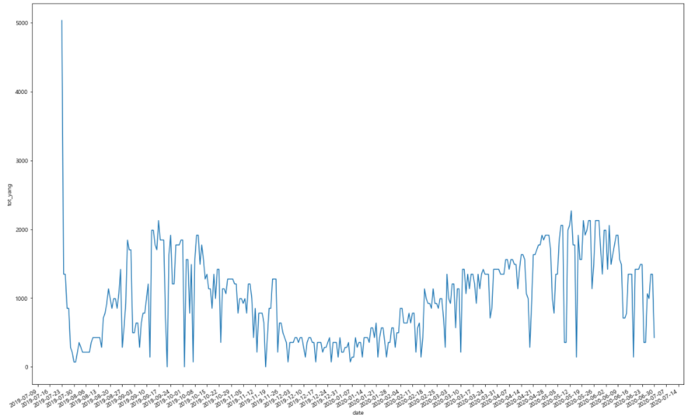
02. 분석 과정
데이터 모니터링
양액 투여량

Slide 18
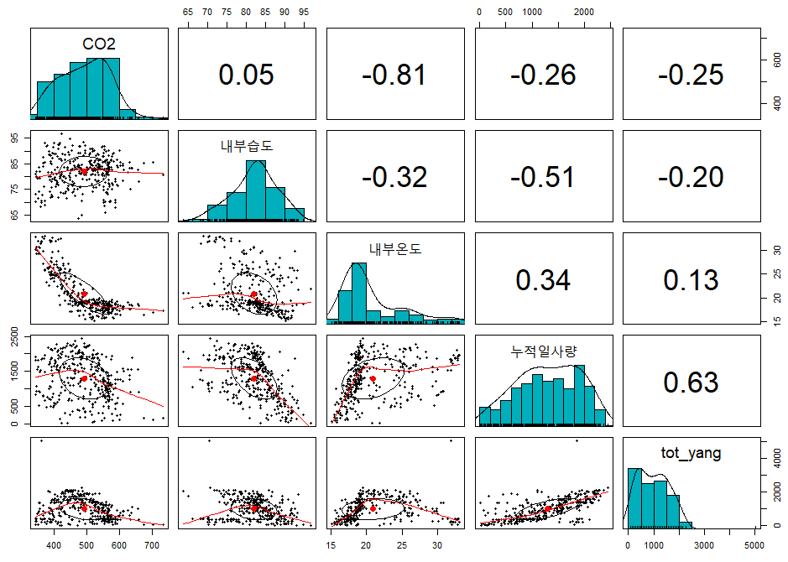
02. 분석 과정
데이터 모니터링
환경과 양액 상관관계

Slide 19
03
분석 및 결과
생장길이
화방
수확과
Notes:
순서 조정하기

Slide 20
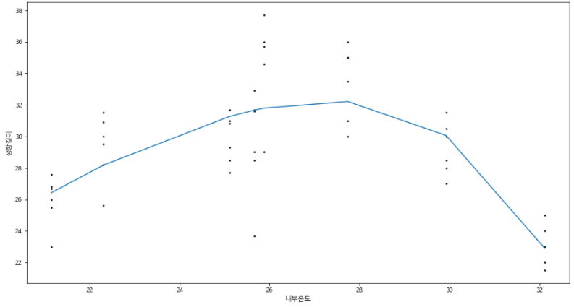
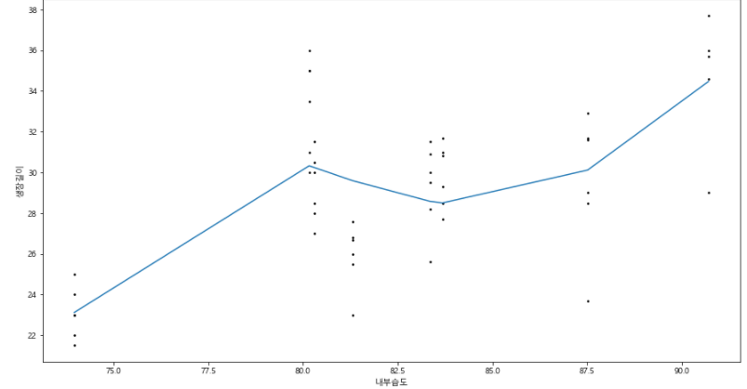
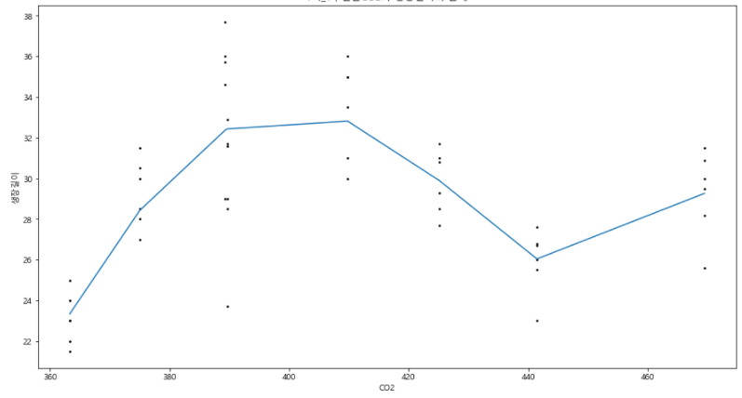
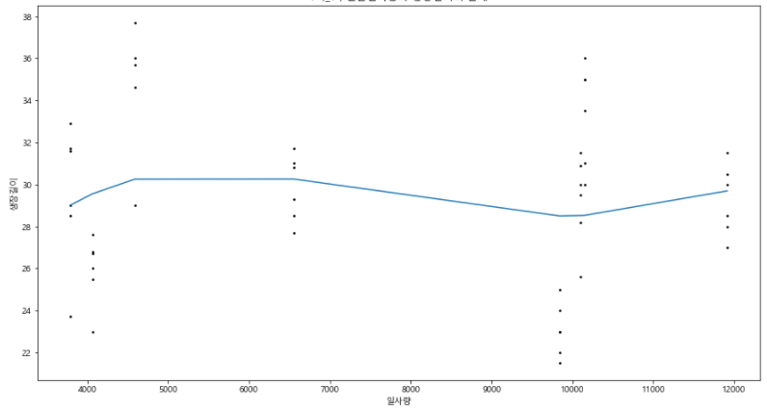
03. 분석 및 결과
생장길이
다항회귀분석
1기_1주일간 내부온도와 생장길이의 관계
1기_1주일간 내부습도와 생장길이의 관계
1기_1주일간 CO2와 생장길이의 관계
1기_1주일간 일사량과 생장길이의 관계

Slide 21
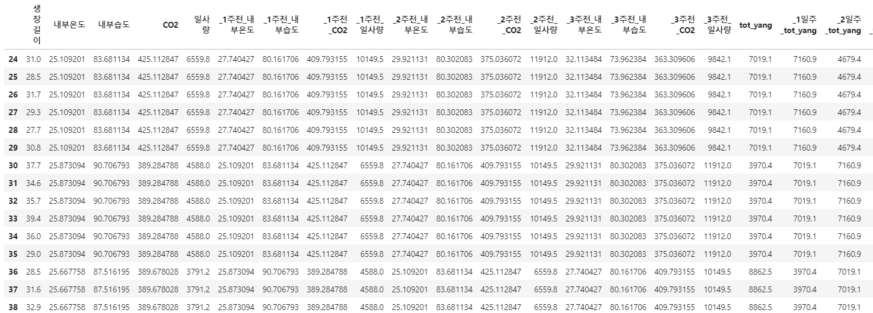
03. 분석 및 결과
생장길이
지연변수 생성

Slide 22
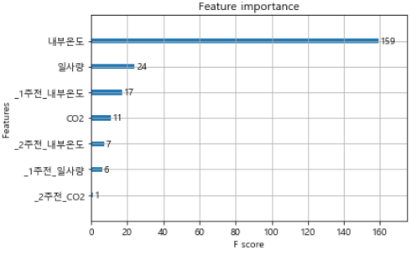
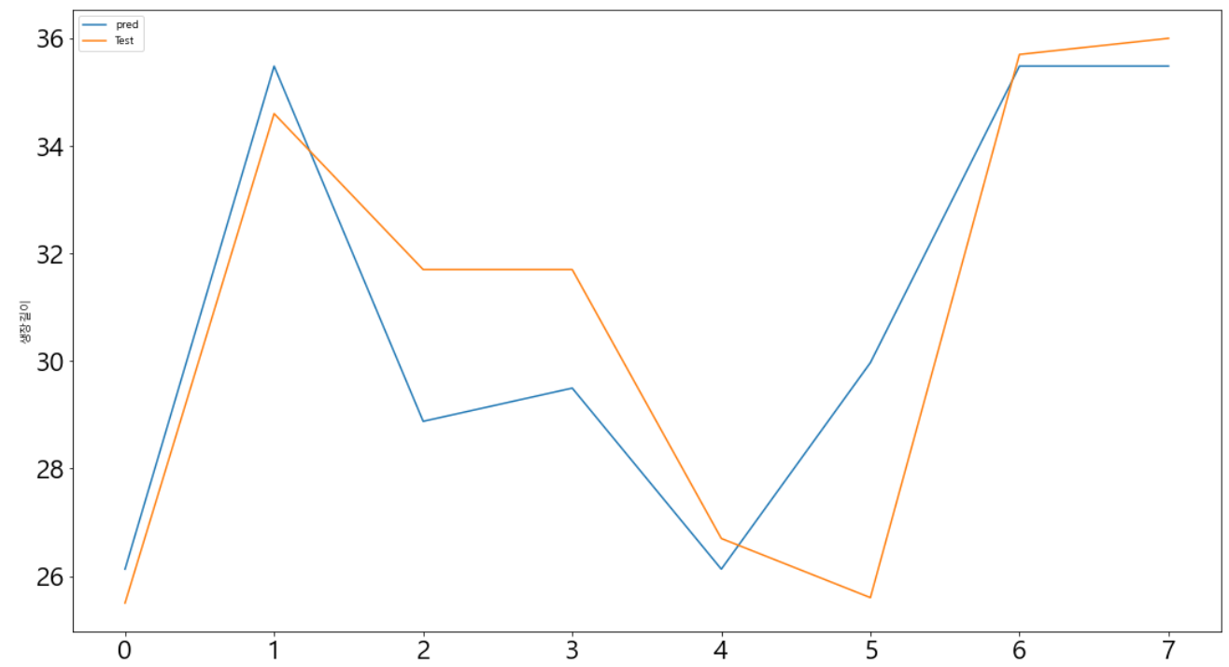
03. 분석 및 결과
생장길이
XGBOOST

Slide 23
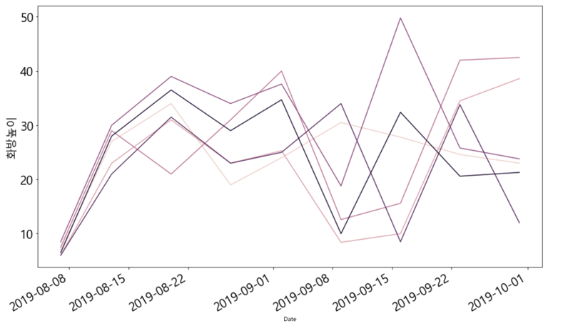

03. 분석 및 결과
화방
샘플별 화방높이

Slide 24
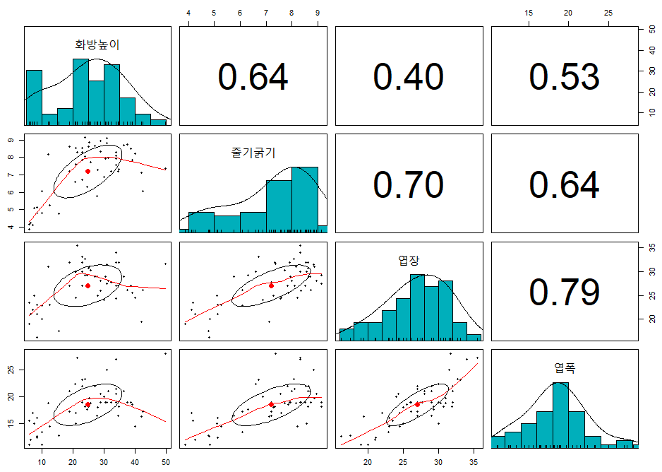
03. 분석 및 결과
화방
생육 상관관계

Slide 25
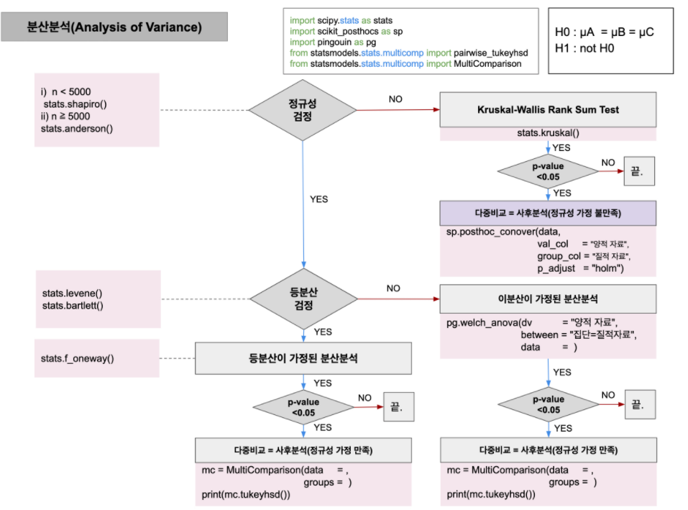
03. 분석 및 결과
수확과

Slide 26
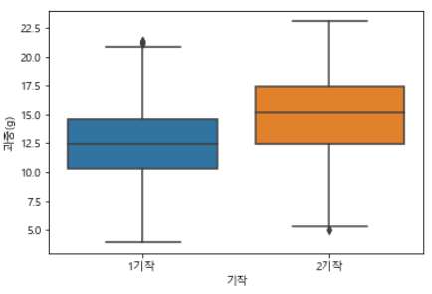
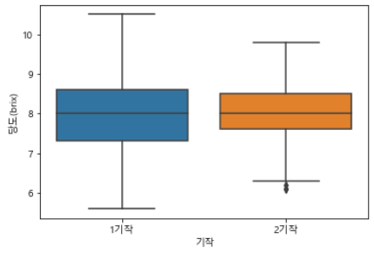
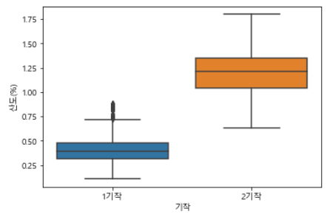
03. 분석 및 결과
수확과
A농장의 수확과 1기작과 2기작의 과중, 당도, 산도
과중
당도
산도
n | ≥30
등분산 | 불만족
p-value | 1.799e-65 (기각)
결론 | 평균의 차이 有
n | ≥30
등분산 | 불만족
p-value | 0.2945 (채택)
결론 | 평균의 차이 無
n | ≥30
등분산 | 불만족
p-value | 2.598e-260 (기각)
결론 | 평균의 차이 有

Slide 27
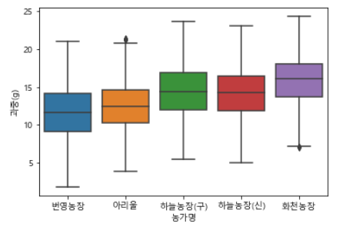
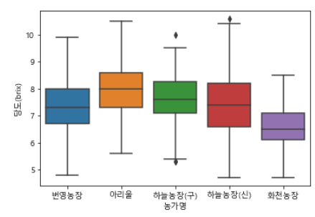
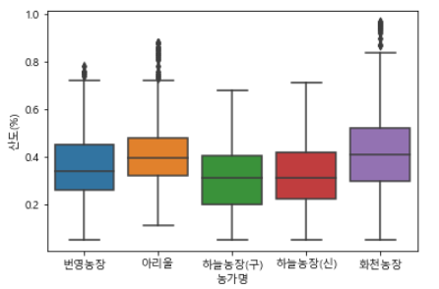
03. 분석 및 결과
수확과
과중
당도
산도

Slide 28
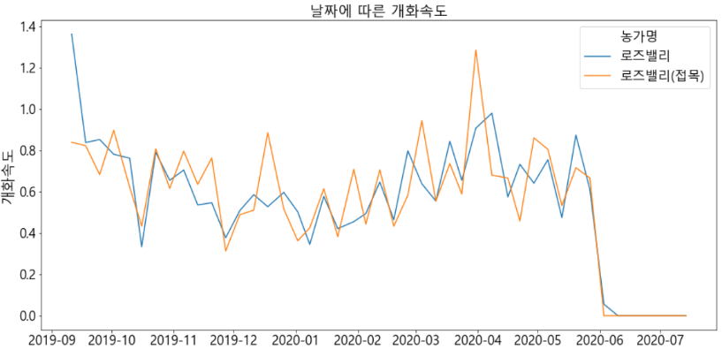
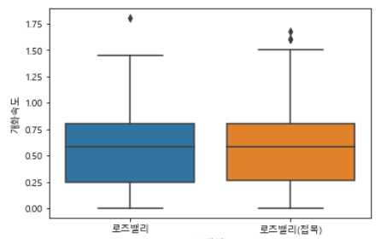
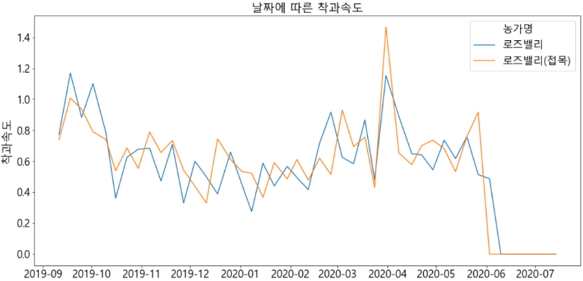
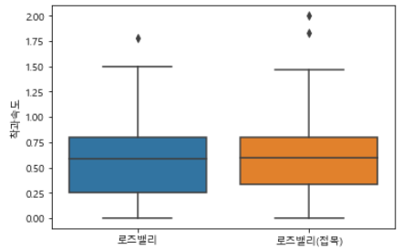
03. 분석 및 결과
수확과
일반 vs 접목의 개화속도와 착과속도 차이 검정
n | ≥30
등분산 | 만족
p-value | 0.9895 (채택)
결론 | 평균 차이 無
n | ≥30
등분산 | 만족
p-value | 0.8420 (채택)
결론 | 평균 차이 無

Slide 29
04
활용
활용 방안
개선 방안
Notes:
순서 조정하기

Slide 30
04. 활용
활용 방안 및 개선 방안
1. 활용방안
생육 예측 모델에 일기예보 자료와 습도, CO2를 넣음으로써 생육을 예측할 수 있다.
환경변수를 임의로 변경하여 모델에 투입할 수 있기 때문에 농민이 의도하는 생육을 위한
환경을 조성해 줄 수 있다.
2. 개선 방안
생육데이터
환경데이터
화방 개화 시 데이터 측정
더 정확한 센서 사용
데이터 변수명 통일
데이터 변수 단위 기재
측정주기 통일(환경변수)

Slide 31
감사합니다

Slide 32
Q & A

